Slide 1
Игра: Кого съела цапля?
Дифференциация звуков (с- з)
Учитель – логопед Баймуратова Н.А.

Slide 2
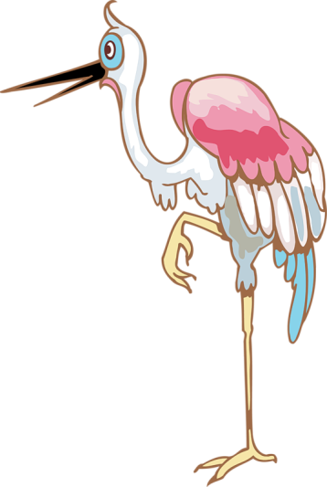
ЗА
СА
ЗА
КАТ

Slide 3
ЗА
ЯЦ
ЗА
СА

Slide 4
ЗА
СА
НИ
СА

Slide 5
ЗА
СА
ДЫ
СА

Slide 6
ЛАТ
ЗА
СА
СА

Slide 7
Используемые ресурсы:
1.http://pictures.ucoz.ru/photo/detskie_kartinki/skazochnye_personazhi_v_kartinkakh_zhuravl/3-0-1205 – картинка цапли
2.http://pictures.ucoz.ru/photo/detskie_kartinki/skazochnye_personazhi_v_kartinkakh_ljagushonok/3-0-1198 – картинка лягушки
3. http://ejka.ru/blog/1078.html - фон для презентации

